Slide 1
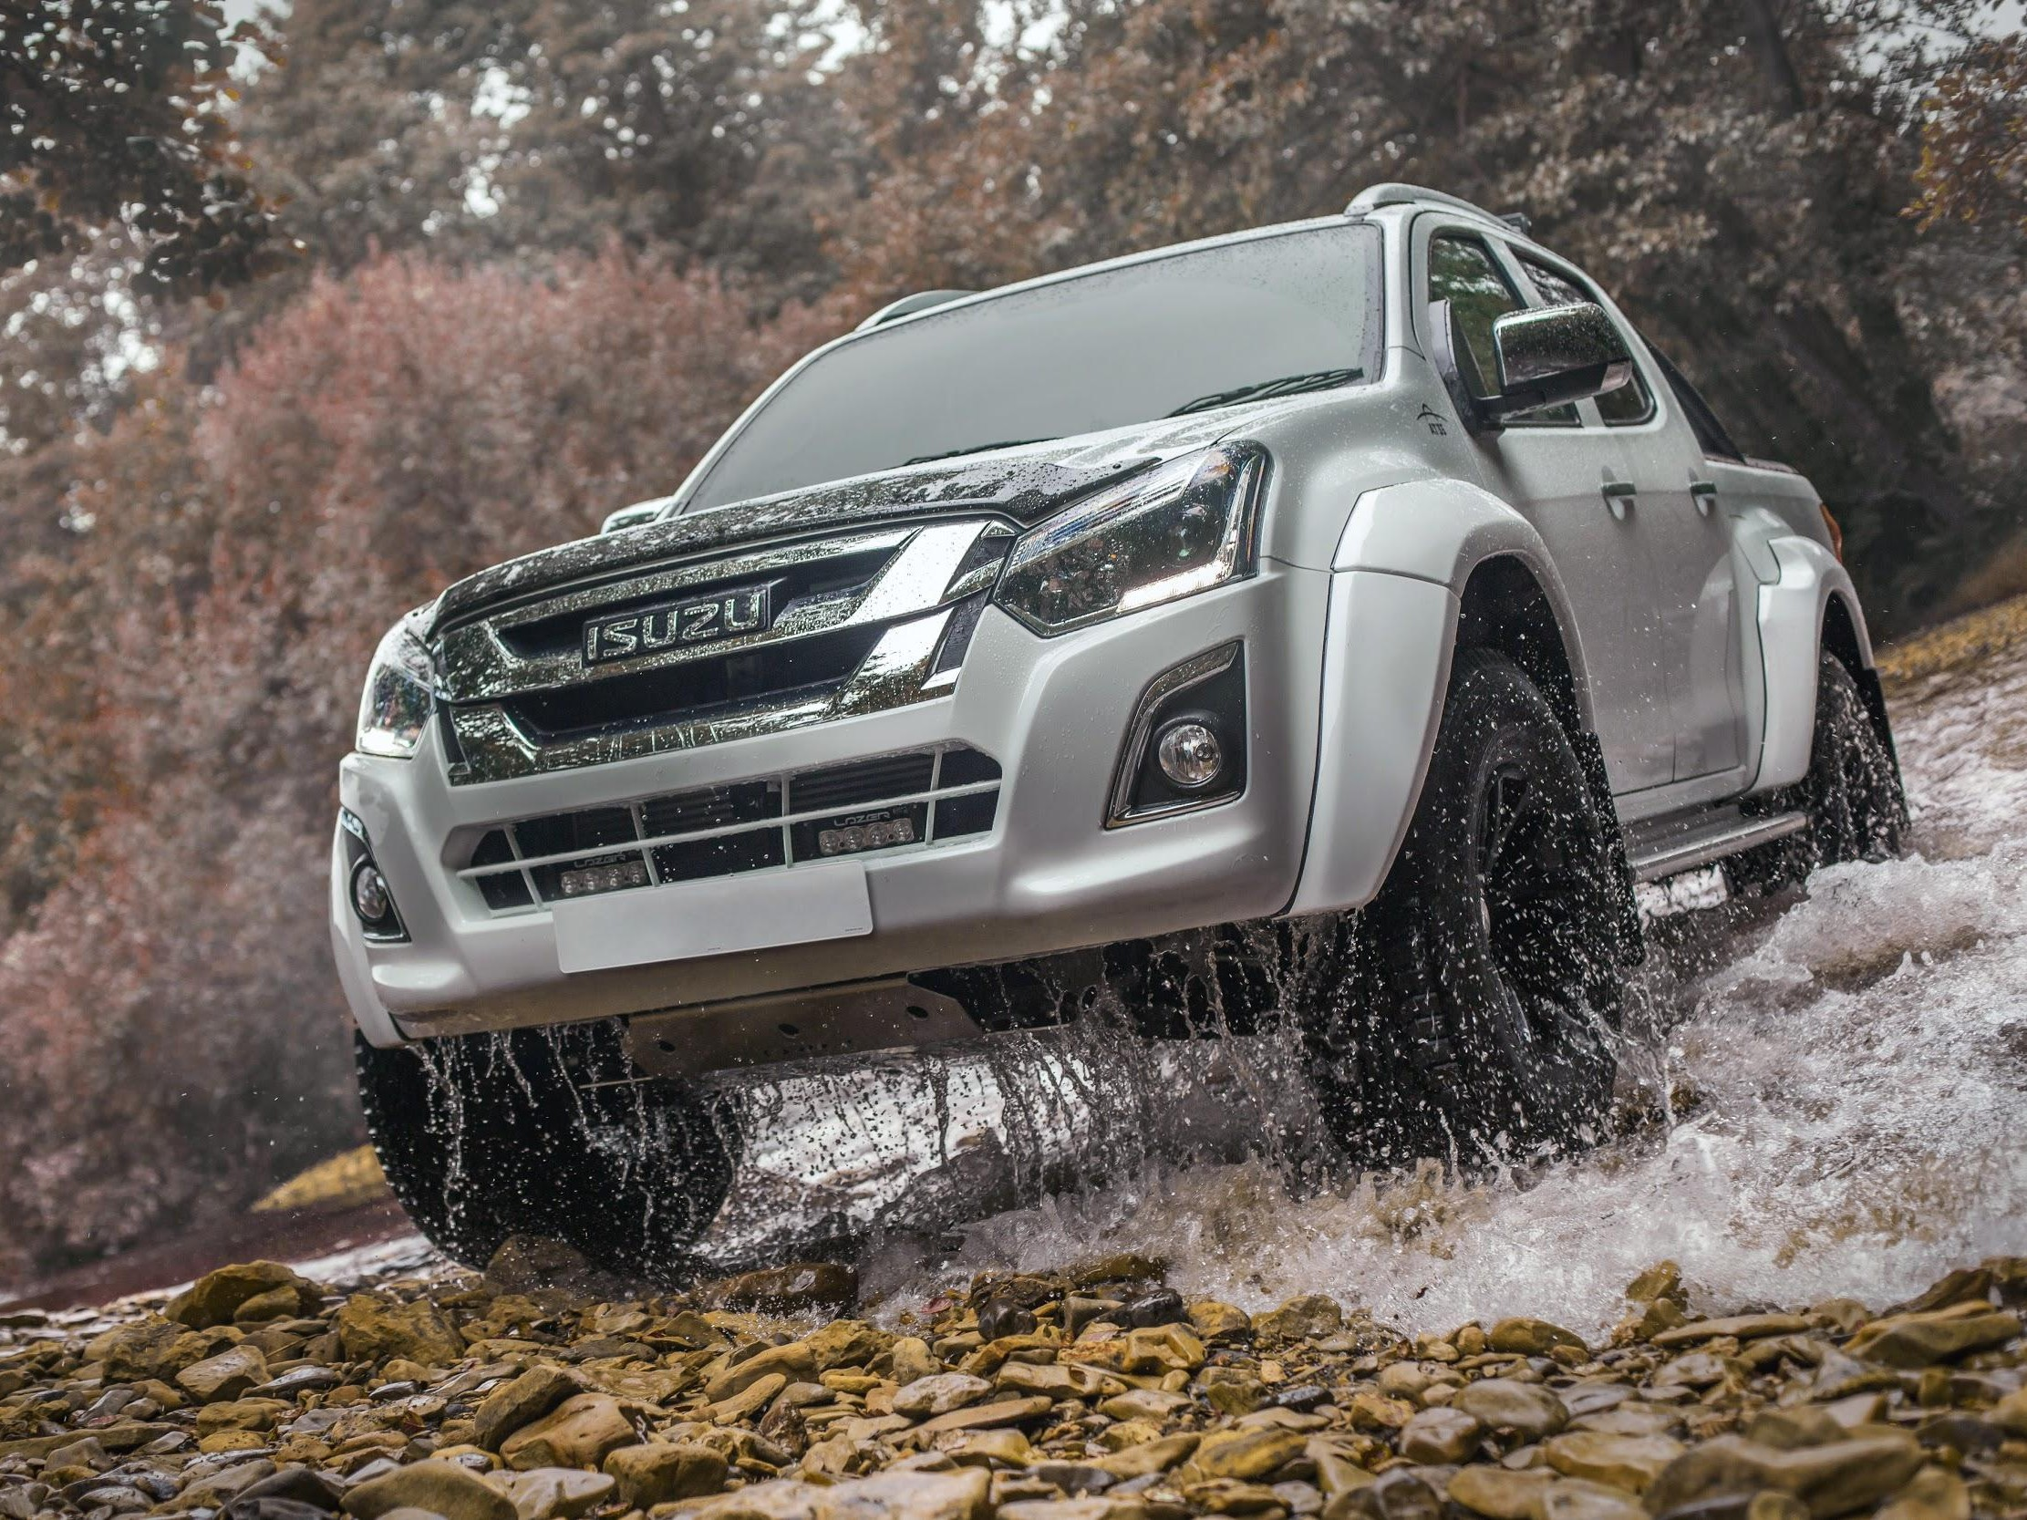


Isuzu D-Max

Slide 2
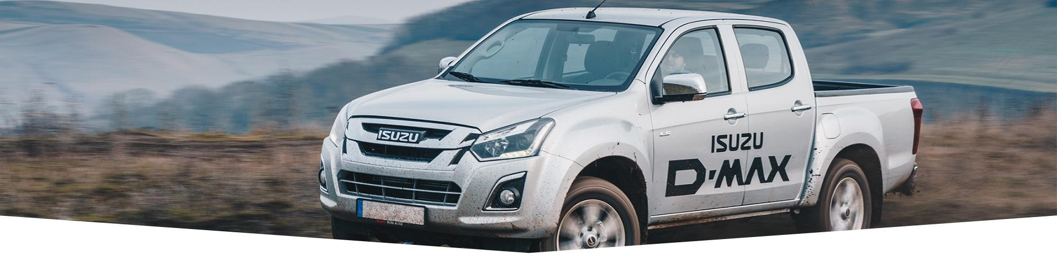






VNEDOROGNIK.UA - офіційний
та ексклюзивний представник в Україні:
Кунги та аксесуари для пікапів
Лебідки, такелаж та аксесуари
Ролети
від данського виробника
Аксесуари, амортизатори газліфт
для безпеки та практичності
Британська передова оптика

Slide 3


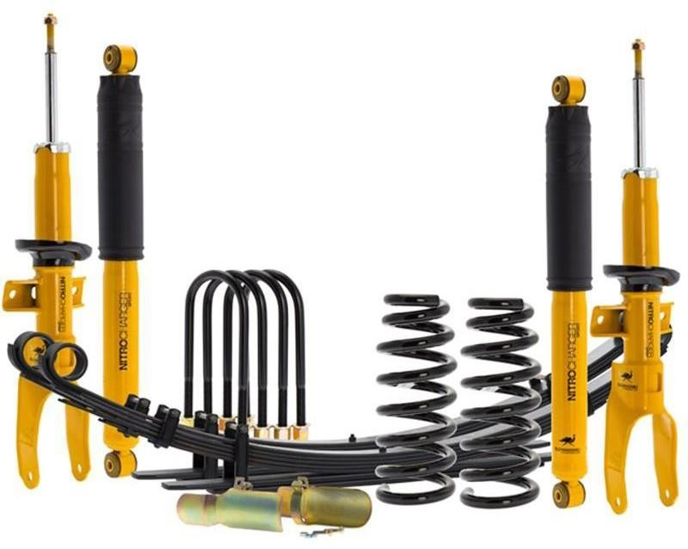
Якісна австралійська посилена підвіска від
перевіреного часом виробника OLD MAN EMU.

Slide 4
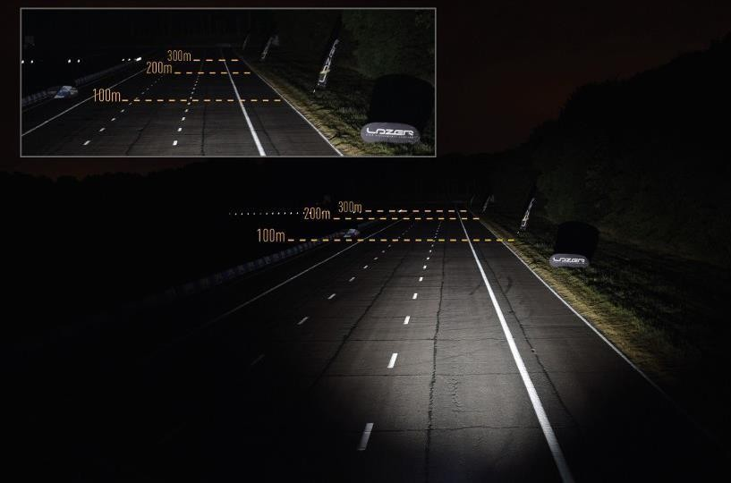
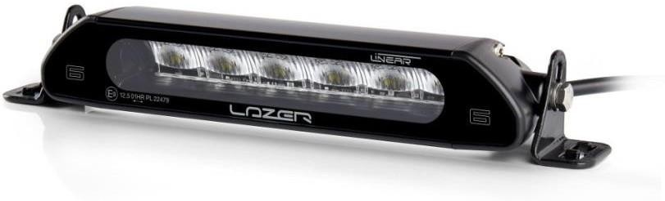
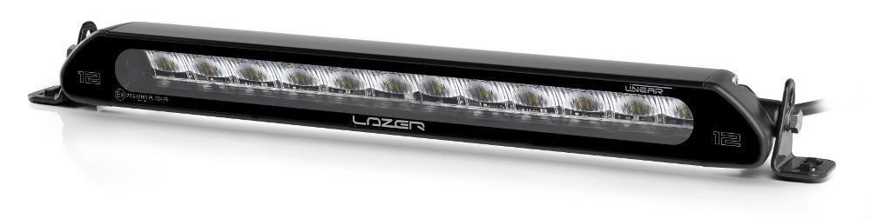
Широкий асортимент англійської оптики LAZER
LAZER Linear

Slide 5

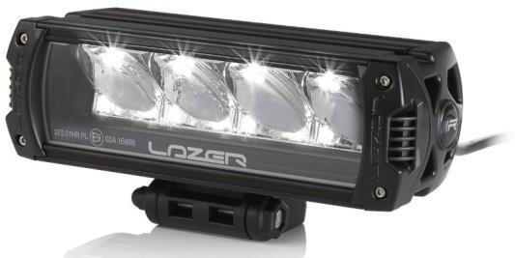
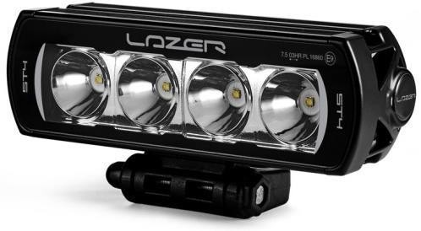
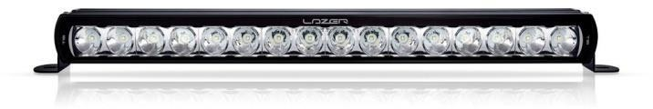
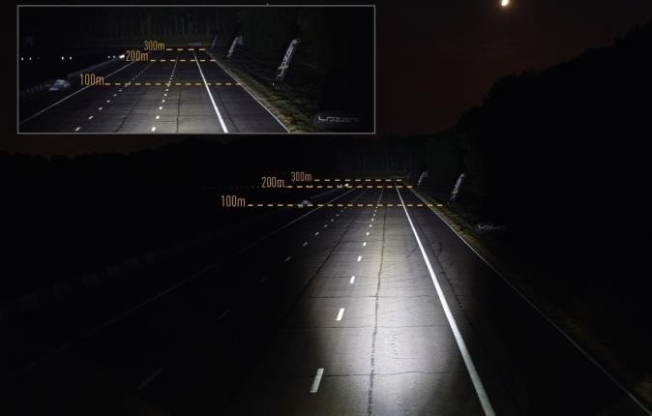
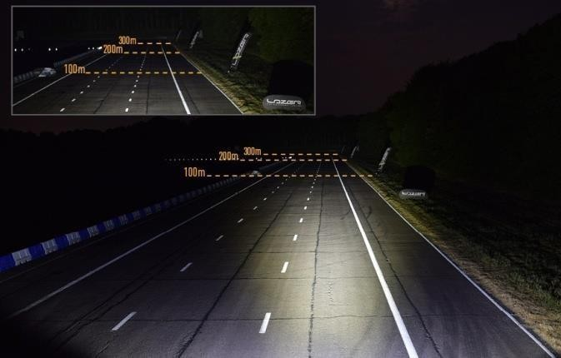
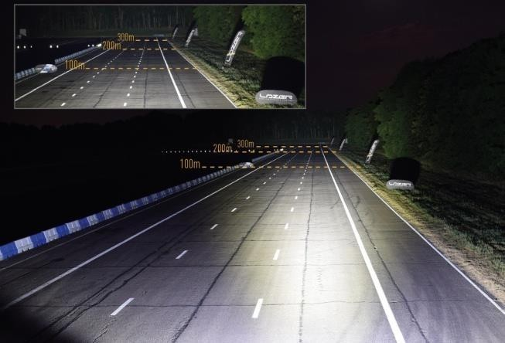
LAZER Triple-R RANGE
LAZER ST EVOLUTION
LAZER T EVOLUTION

Slide 6

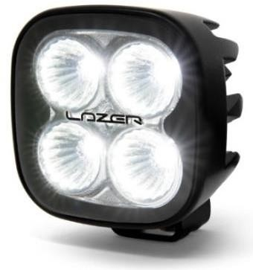
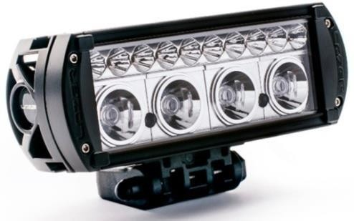
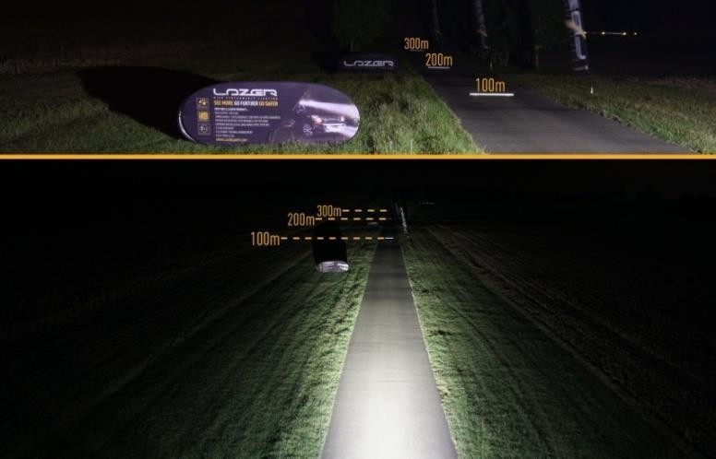
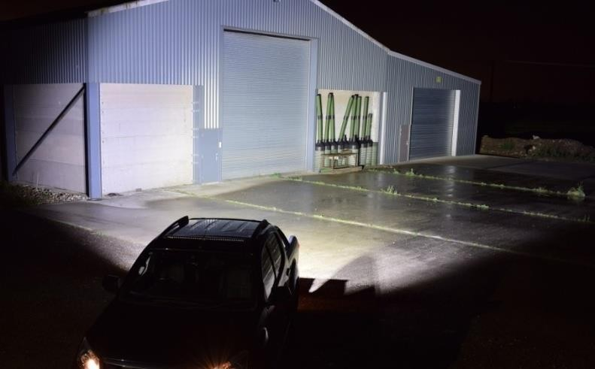
LAZER RS RANGE
LAZER UTILITY SERIES

Slide 7

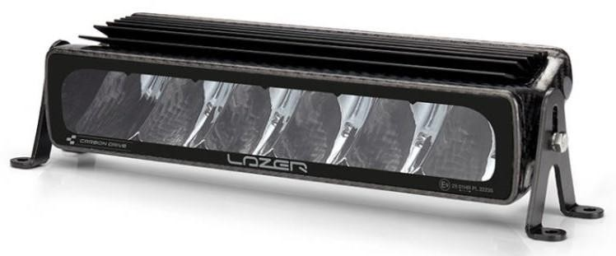
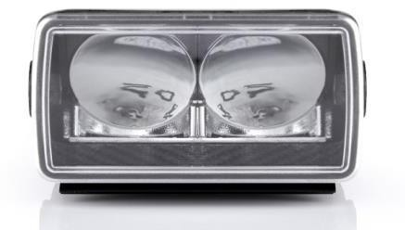
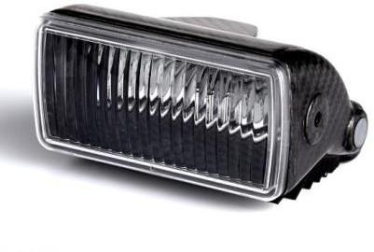
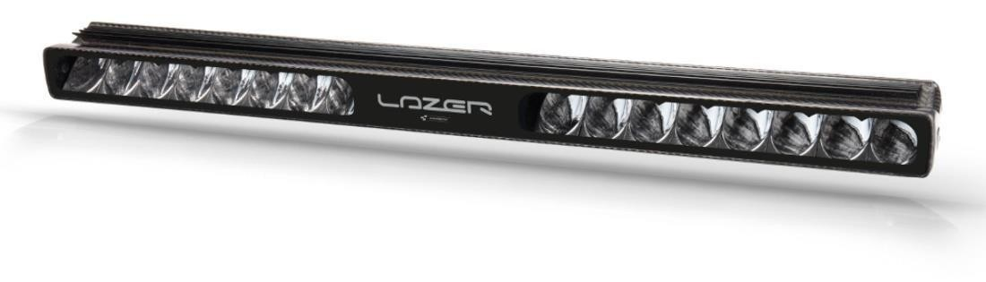
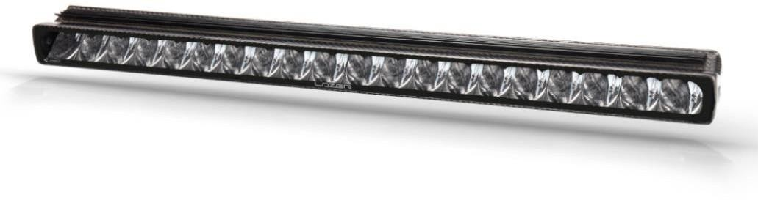
CARBON-6
CARBON-2
CARBON-20
CARBON-20

Slide 8
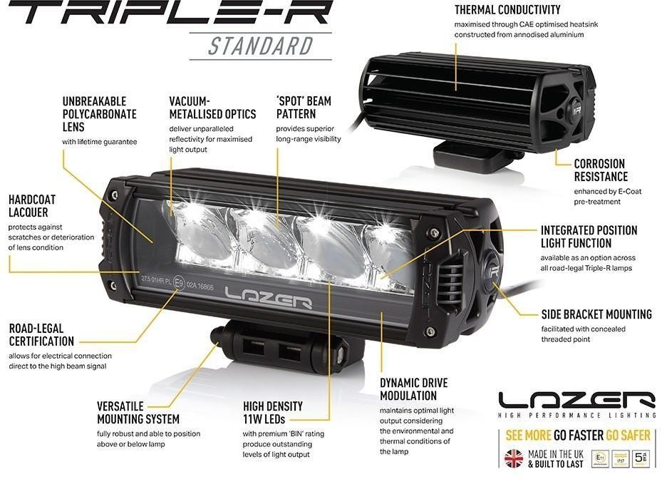

Slide 9

Чому не бути готовим до будь яких сюрпризів які нам готовить подорож? Будь яке бездоріжжя не буде для вас перепоною. Автомобільна електрична лебідка DWM 12000 HD допоможе вам у цьому.
Переваги DWM 12000 HD:
широкий спектр застосування – від offroad автомобілів до спецтехніки, МНС та евакуаторів;
якісні комплектуючі та надійна збірка для тривалого терміну експлуатації і безвідмовної роботи;
продумана конструкція: роликові напрямні для точного руху троса, 3-х ступінчата коробка передач і сучасне динамічне гальмо;
в якості джерела живлення можуть використовуватися акумулятори як на 12 V, так і на 24 V;
високе тягове зусилля (5443 кг) в поєднанні з невеликими габаритними параметрами лебідки.

Slide 10
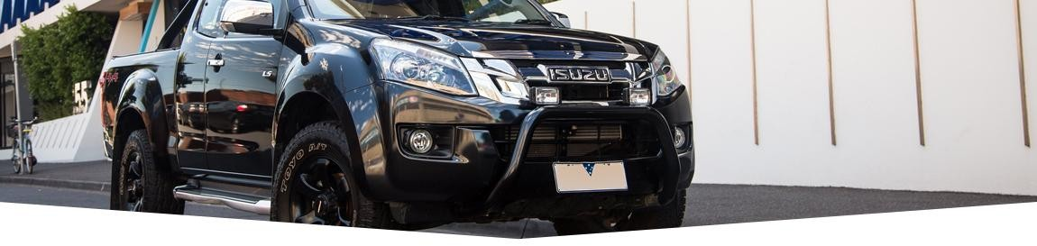
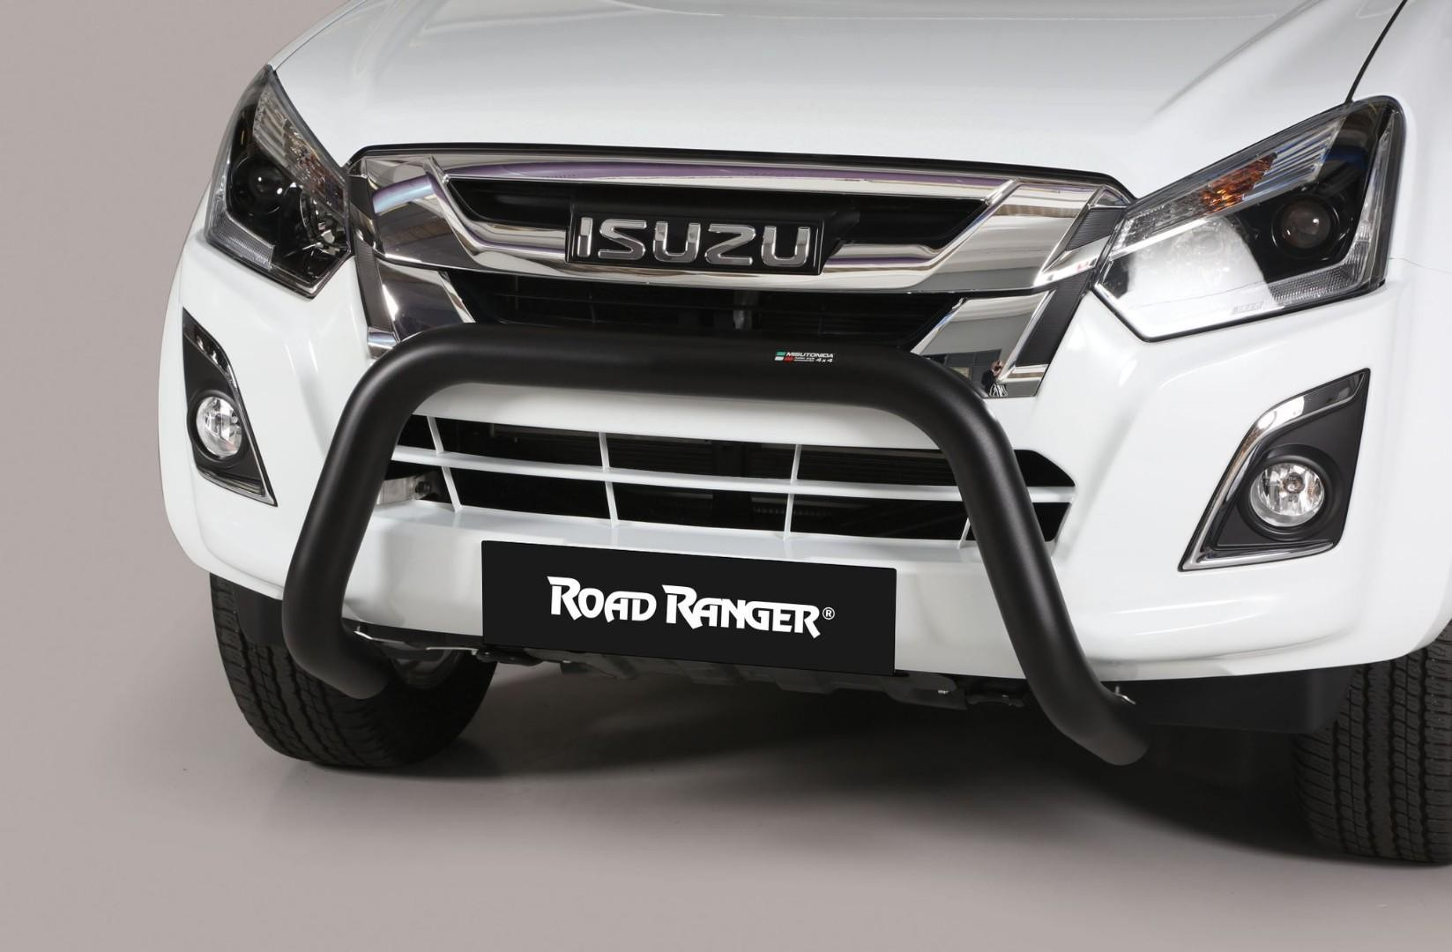
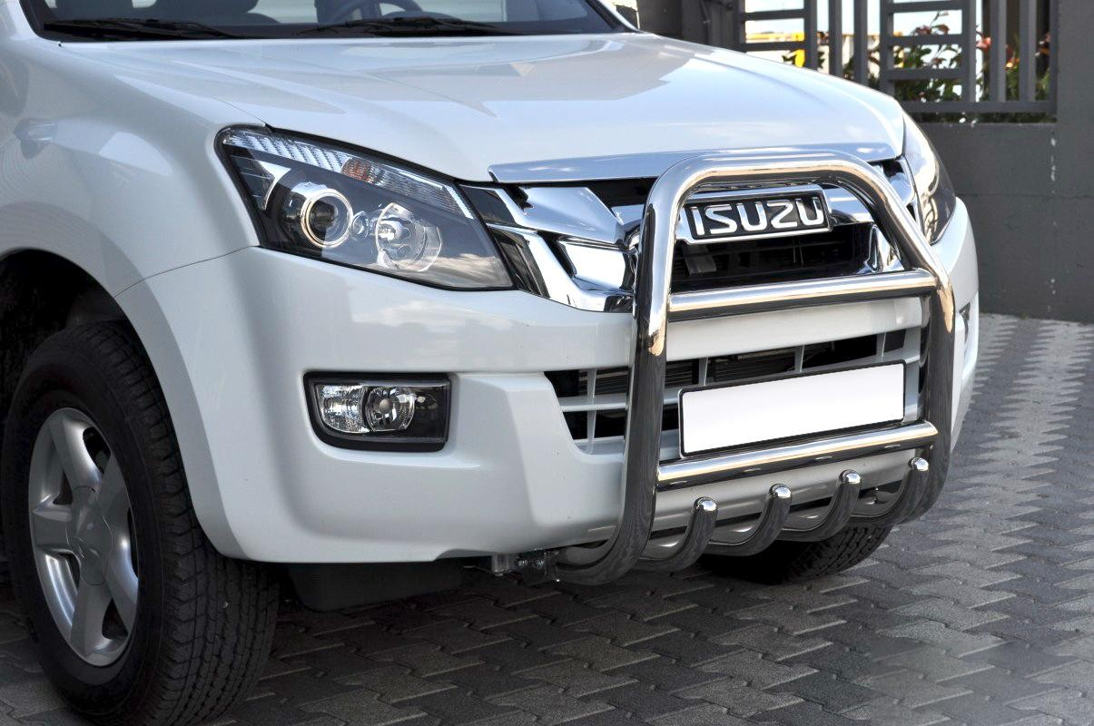
"Кенгурятники" Can Otomotiv забезпечать надійний захист переднього бампера на ваш смак.

Slide 11
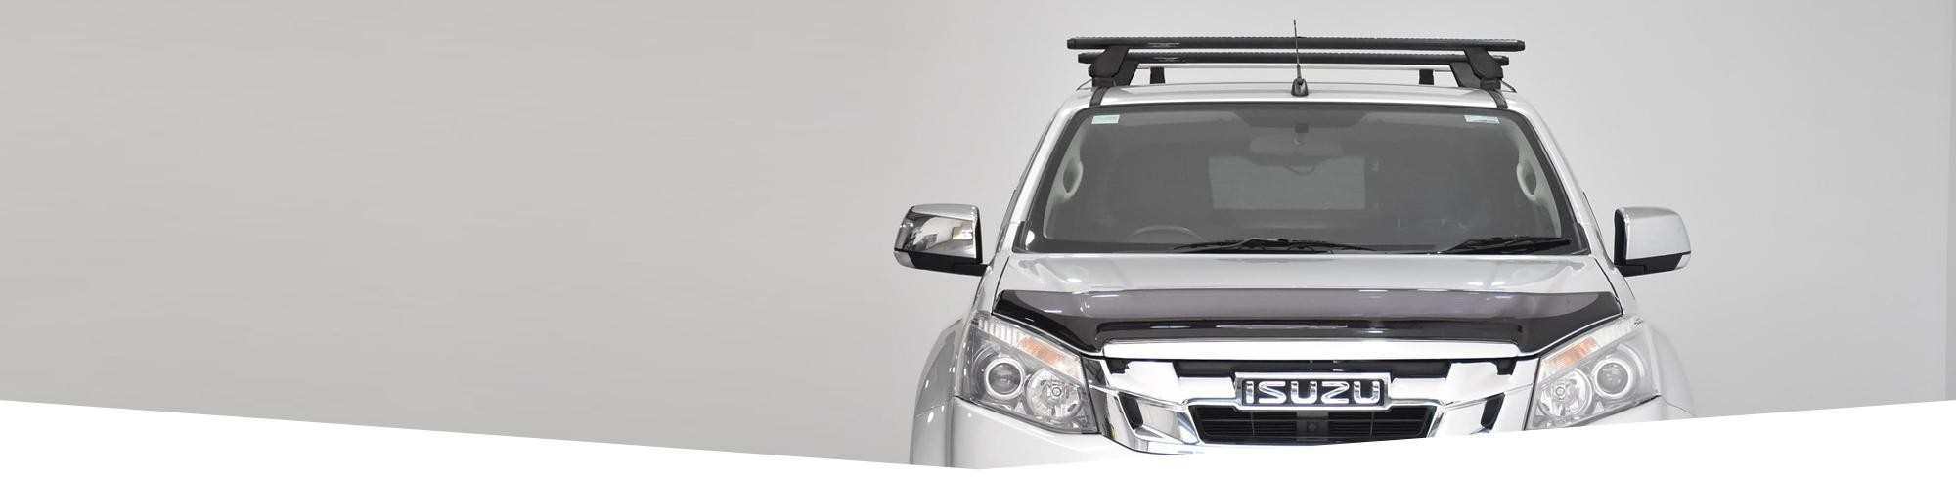
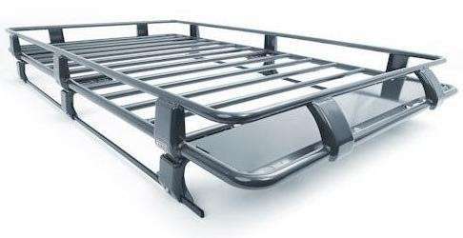
Експедиційний багажник ARB на дах вашого пікапа буде незамінним помічником. Забезпечує надійне кріплення багажу та вантажу, масою до 150 кг.

Slide 12
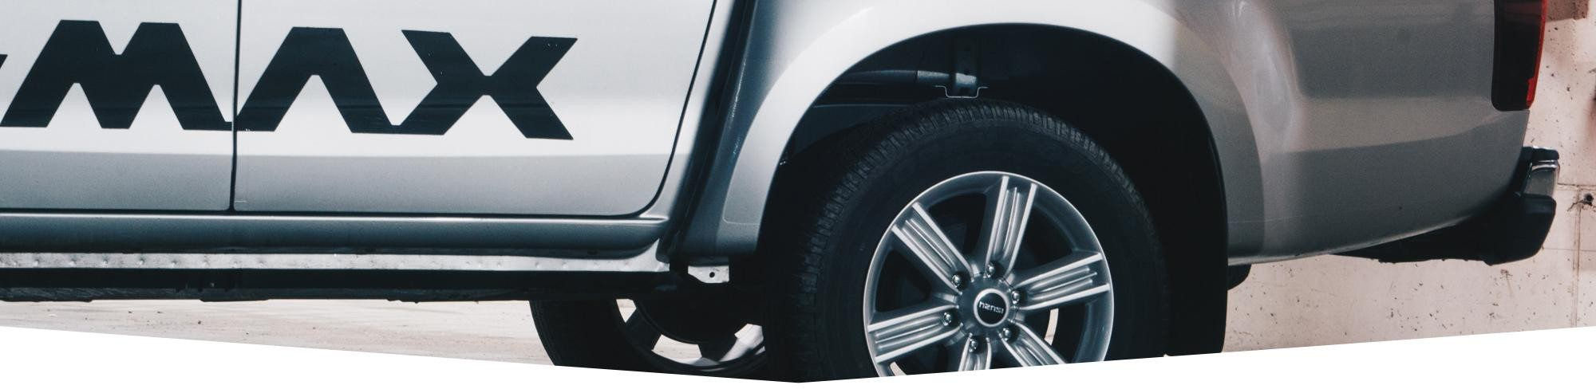
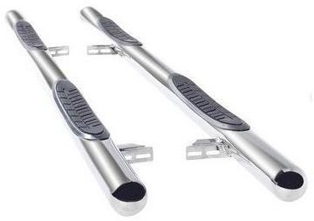
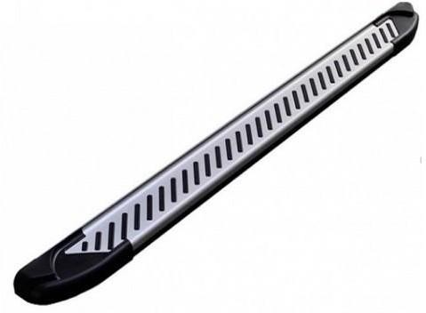
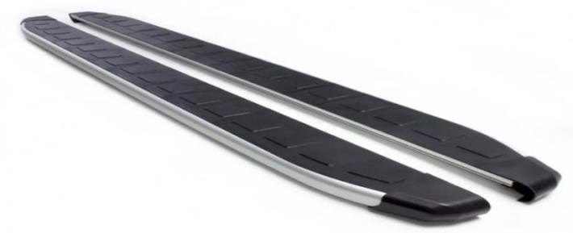
Найбільший вибір порогів, та можливість індивідуального підбору, значно доповнить автомобіль відносно зовнішнього вигляду та практичності в експлуатації.
Can Otomotiv
ERKUL Line ERKUL Dolnay

Slide 13
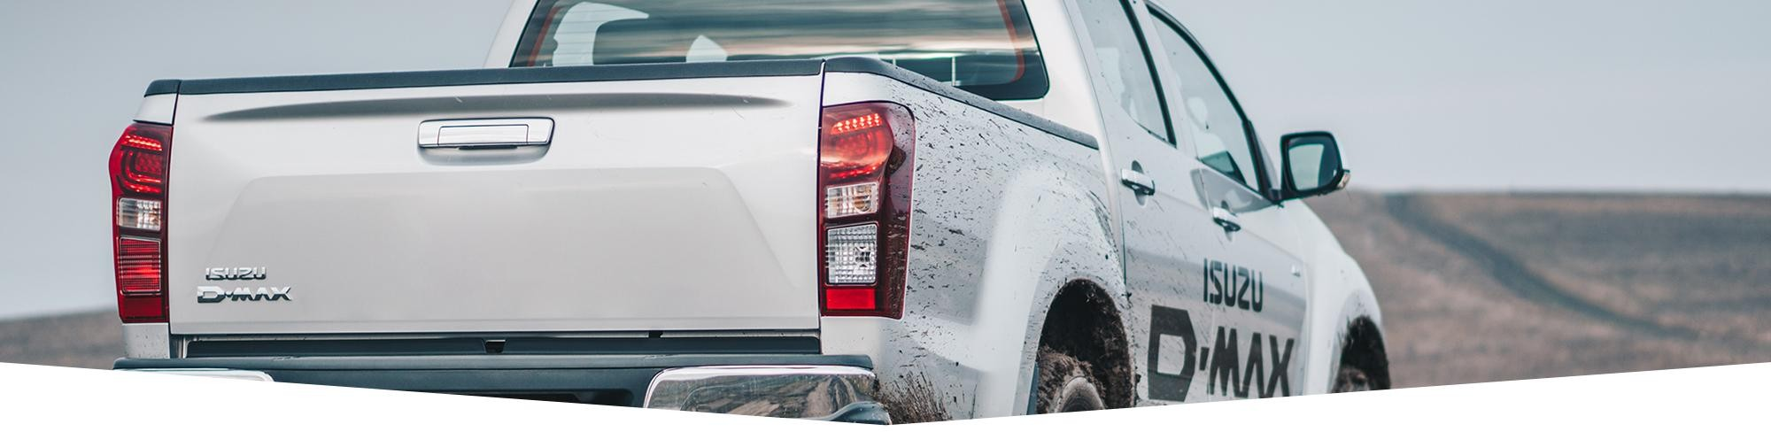
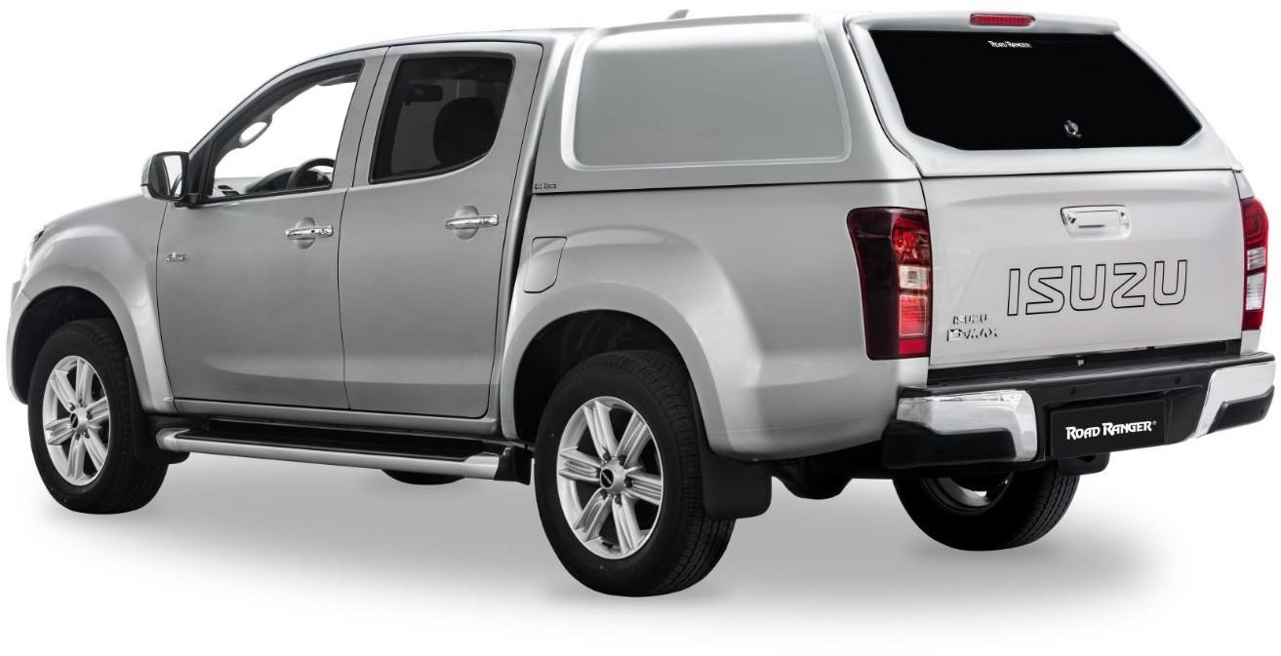
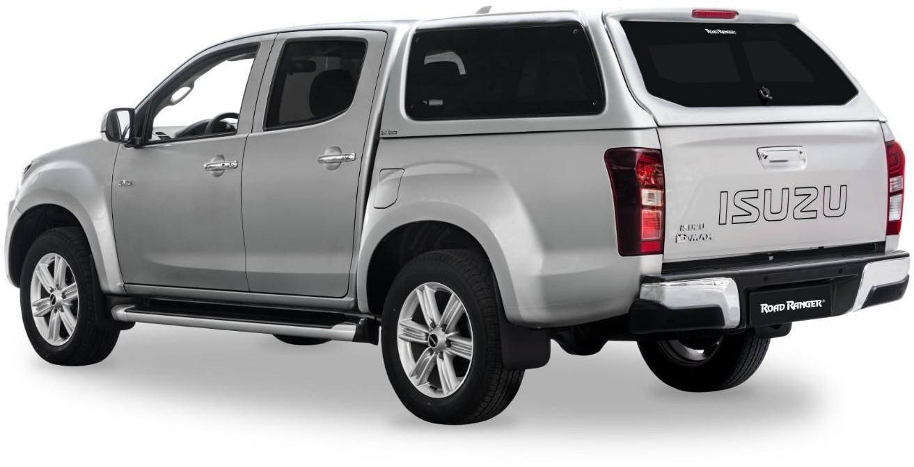

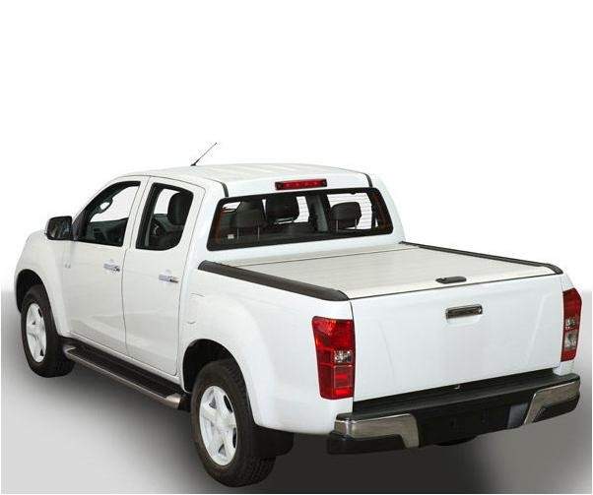
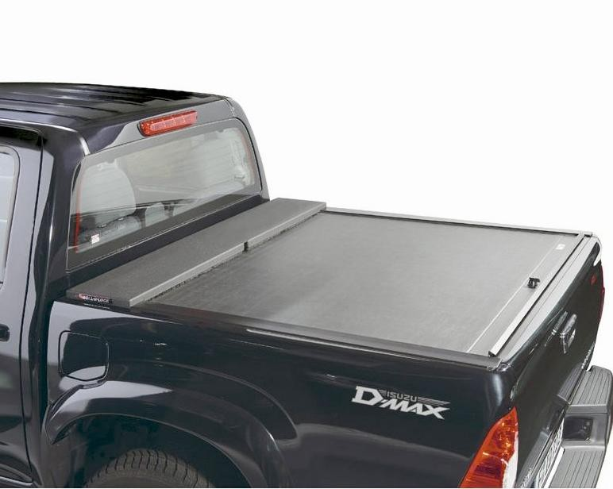
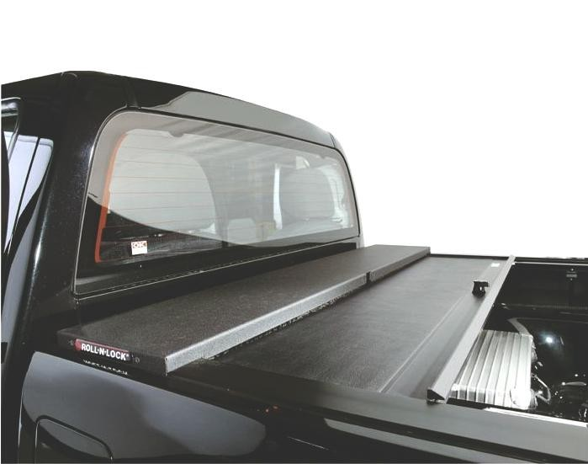
Кунги в трьох комплектаціях (Standart, Special, Profi), кришка або ролет збільшать функціональні можливості кузова автомобіля.

Slide 14
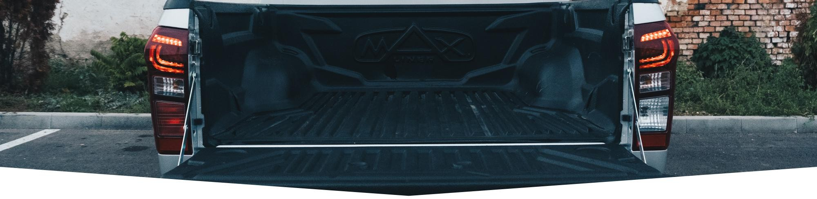
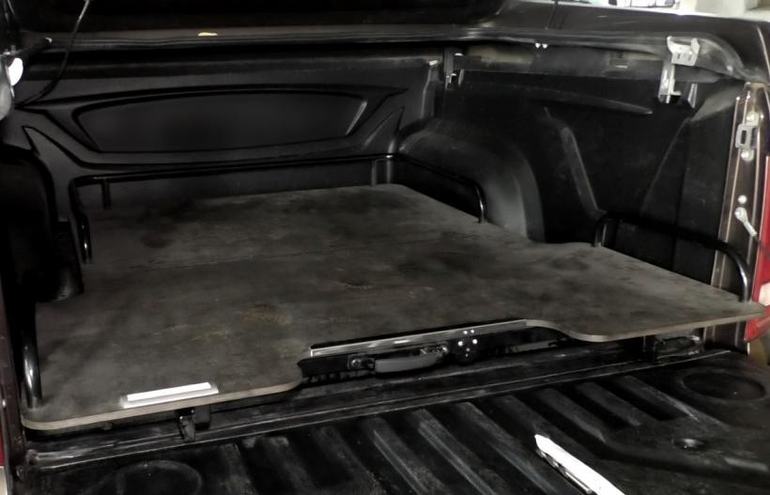
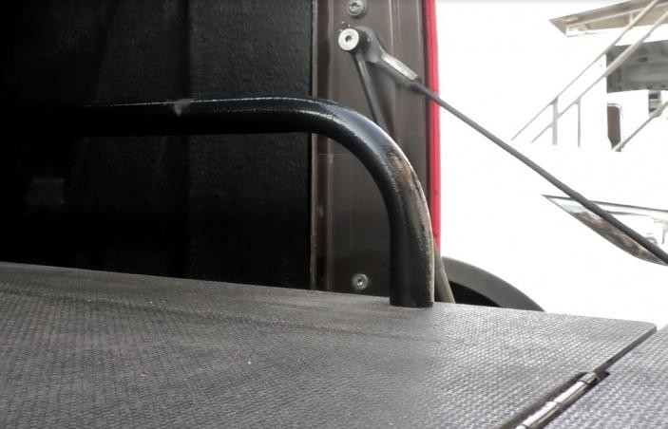
Висувна полка в кузов для зручного доступу до змісту багажного відділу пікапа.

Slide 15
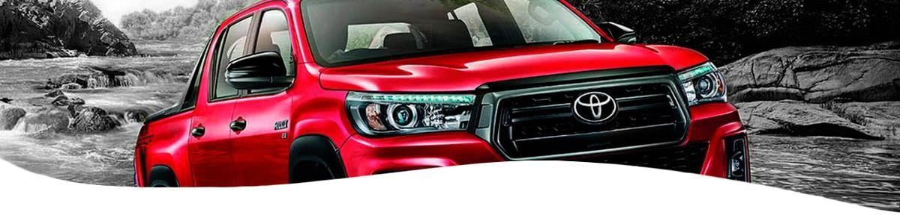
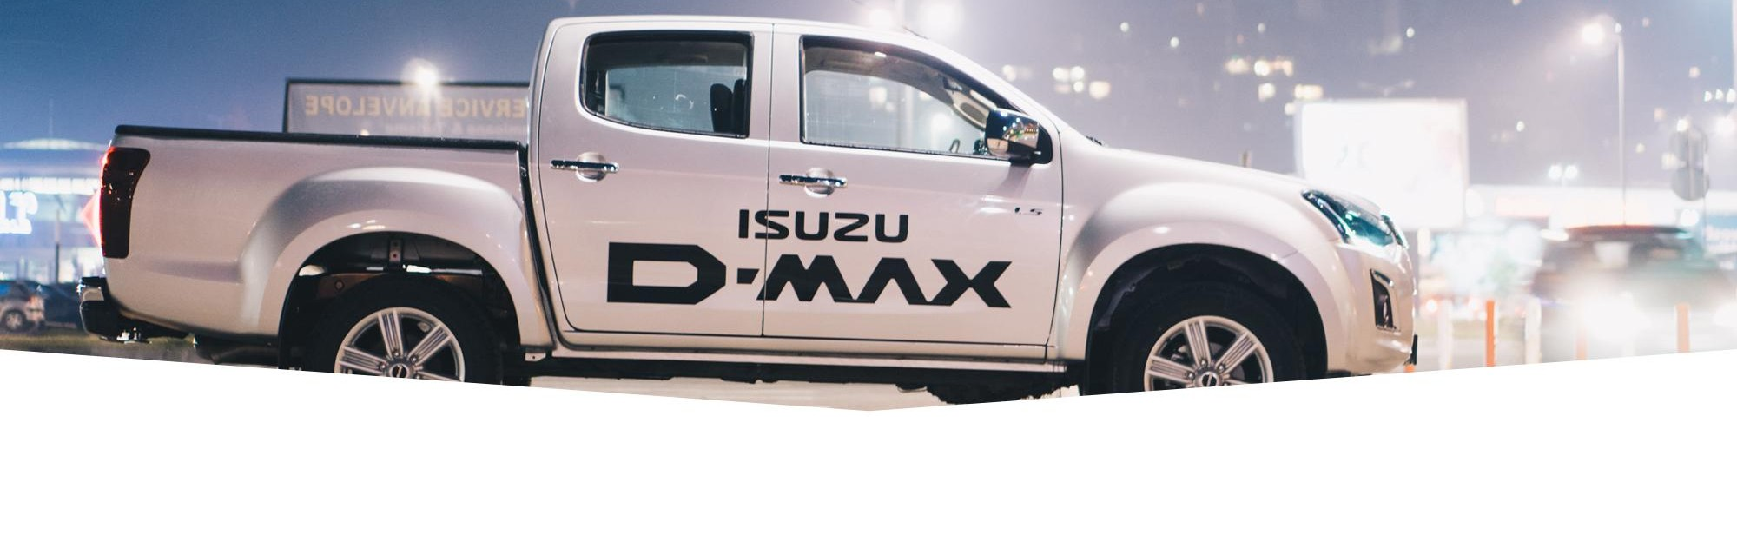
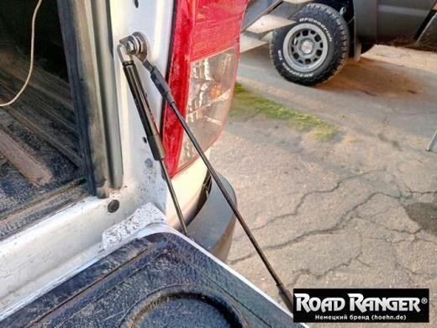
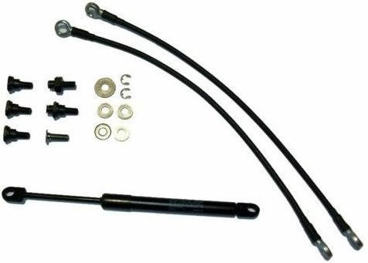
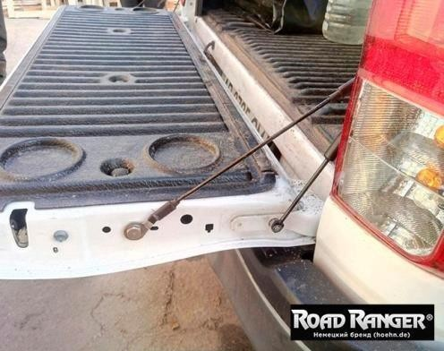
Амортизатор задньої ляди EZ Down – необхідний механізм з точки зору безпеки.

Slide 16
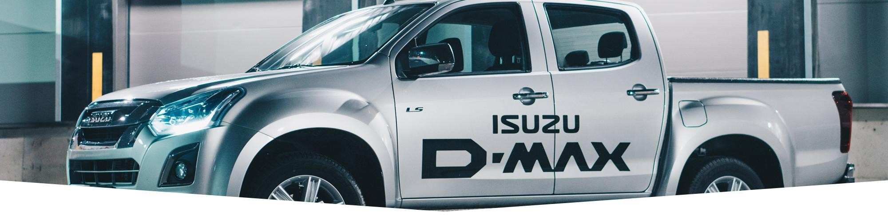
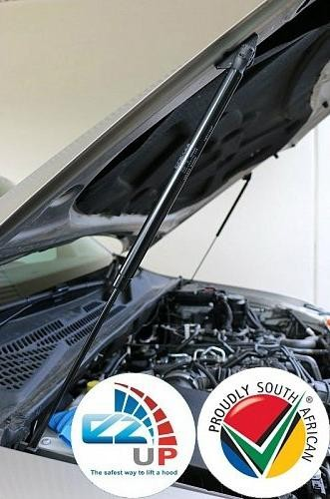
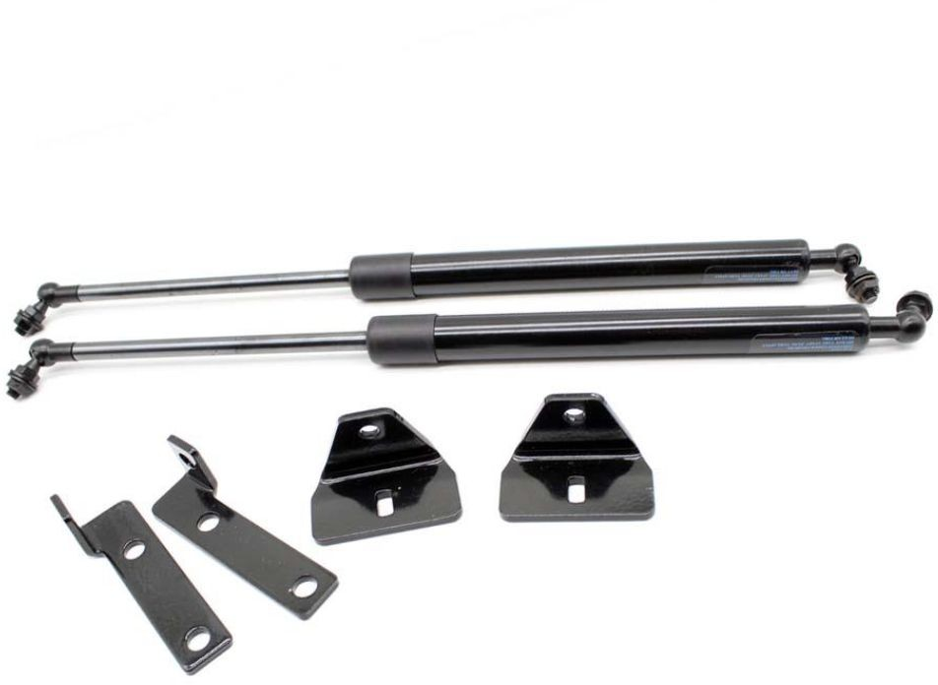
Амортизатор капоту

Slide 17
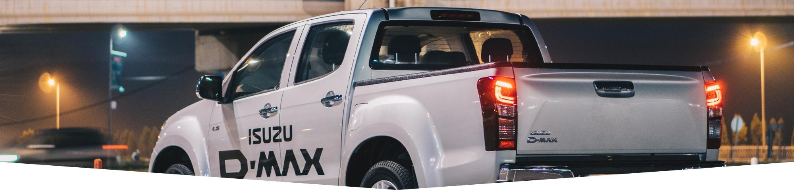
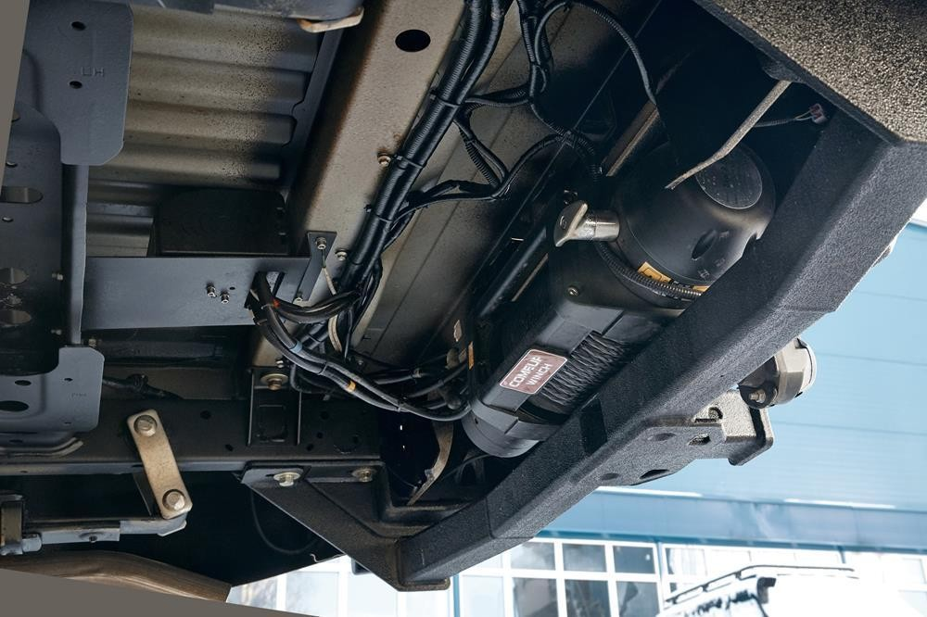

Захист днища автомобіля та фаркоп від надійного виробника.

Slide 18





(044) 599-90-59
(067) 656-25-63
(0432) 535-016
(098)709-17-74
VNEDOROGNIK.UA
м. Вінниця
вул. Юківка 109-б
vnedorognik@gmail.com

